Slide 1
Основы сельскохозяйственной потребительской кооперации

Slide 2
Решаемая задача:
Для чего нужна кооперация
Значительная часть товарного молока и мяса производится в личных подсобных хозяйствах, малых КФХ и СХО;
Отдельному фермеру или владельцу ЛПХ не под силу создать собственную систему сбыта, переработки или хотя бы хранения продукции.
Как следствие – происходит вымывание добавленной
стоимости из АПК, она перераспределяется в пользу посредника (переработчика и/или торговой структуры)

Slide 3
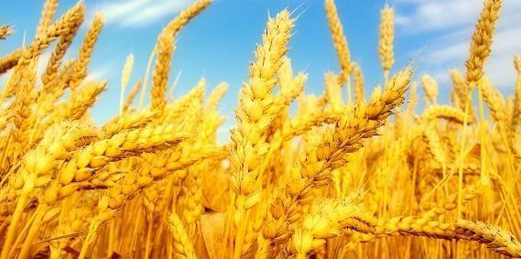
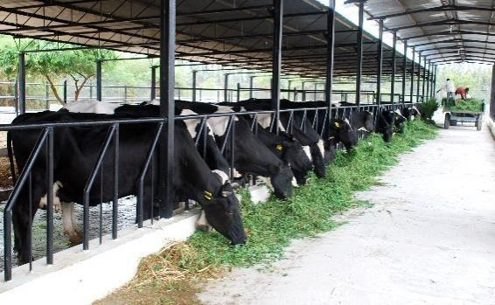
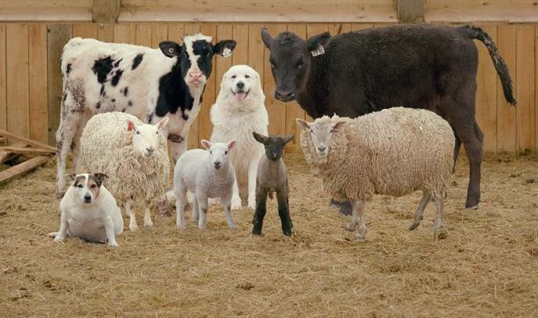
ВСХП-2016
КТО РЕАЛЬНО ЗАИНТЕРЕСОВАН В СОЗДАНИИ СЕЛЬСКОХОЗЯЙСТВЕННЫХ ПОТРЕБИТЕЛЬСКИХ КООПЕРАТИВОВ
в том числе по отдельным
видам продукции
Структура производства
продукции сельского хозяйства,%
12
0
СХО
СХО СХО микро КФХ ЛПХ
36 тыс. ед.
100
7
7
9
11
17 тыс. ед. микро
8
К(Ф)Х и ИП
80
44
52,8
49
15
175
тыс.ед
60
7
93%
89%
40
12,5
27
78
ЛПХ
67
51%
56%
23,5 млн. ед.
20
44
34,7
28
0
1
2016
молок
о
зерновые и картофель
овощ
и зернобобовые

Slide 4
63,0 |  |  |  |  |  |  |  |  |  |  | 16,5 |  | 20,5
41,8 |  |  |  |  |  | 38,1 |  |  |  |  |  |  | 20,1
22,9 |  |  | 28,9 |  |  |  |  |  | 48,2
63,2 |  |  |  |  |  |  |  |  |  |  | 36,8
39,5 |  |  |  |  | 60,5
46,0 |  |  |  |  |  |  | 54,0
Говядина
Молоко питьевое цельное пастеризо ванное
Рыба живая, свежая и охлажден ная
Тепличн
ые овощи
0
10 20
Стоимость сельхозсырья
30
40 50
Вклад переработчика
60 70 80 90
Вклад сферы обращения (опт + розница)
100
Овощи
В розничной цене продукции вклад сферы обращения достигает 60%
открытог
* - по данным Росстата
2
о

Slide 5
Как решается эта задача?
Единственный приемлемый выход - создание инфраструктуры по продвижению продукции МФХ, совместно принадлежащей самим товаропроизводителям – т.е.
сельскохозяйственных кооперативов

Slide 6
Неоправданно ожидать от развития сельскохозяйственной потребительской кооперации
Развития малого предпринимательства, обслуживающего АПК (торговля, агросервис, банковское кредитование) | Часть субъектов МСП, в настоящее время обслуживающих АПК, прекратят деятельность
Роста налоговых поступлений | Кооперативы не являются заметными налогоплательщиками, а их члены – ЛПХ налогов не платят
Снижения потребительских цен | Кооперативы действуют в интересах своих членов – сельскохозяйственных товаропроизводителей, заинтересованных в росте цен
Привлечения в регион инвестиций | Природа кооператива исключает выгоду для стороннего инвестора, в кооперативы инвесторы не вкладываются
Роста занятости за счёт работников кооперативов | Члены кооператива заинтересованы в минимизации расходной части сметы кооператива, в том числе – за счёт сокращения ручного труда в нём

Slide 7
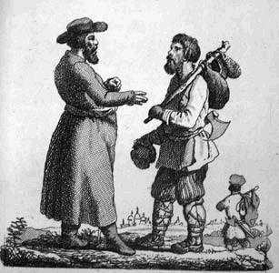
Сельскохозяйственное производство – это постоянное участие в сделках
Покупка, аренда техники
СХО, КФХ, ЛПХ
Получение кредитов, займов
Покупка
сырья и материалов
Сбыт
продукции

Slide 8
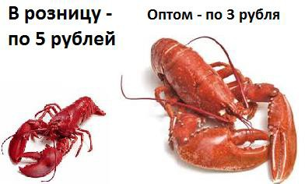
Оптом - дешевле
Большинство сделок выгодно
совершать в крупных масштабах:
Использовать мощную технику (в расчёте на 1 га),
Покупать удобрения, семена, ГСМ – оптом,
Оформлять кредиты и займы крупными суммами,
Иметь собственные переработку и сбыт
Но: в маленьком хозяйстве это
невозможно

Slide 9
Почему именно кооперативы?
Общее у кооператива и других
организаций
Совершает сделки той же
правовой природы: закупает удобрения оптом и продаёт их в розницу, перерабатывает
сырьё, собирает продукцию и реализует её оптом;
Ведёт такой же учёт;
Платит налоги в бюджет.
Специфика кооператива на фоне
других организаций
Оказывает услуги своим членам;
Управляется своими членами
(теми же, кому оказывает услуги);
Возглавляется руководителем из числа членов;
Целью деятельности является не прибыль, а экономия для членов

Slide 10
На кого работает молзавод: 4 примера (часть 1)
Производственный кооператив
Частное предприятие
Потребители молочных продуктов (клиенты)
работников
Потребители молочных продуктов (клиенты)
Собственник
– получатель прибыли
Наёмные работники (совладельцы)
Завод
Наёмные работники
Завод
Поставщики молока - клиенты
Поставщики молока - клиенты

Slide 11
На кого работает молзавод: 4 примера (часть 2)
Сельскохозяйственный
Потребительское общество
Потребители молочных продуктов
(совладельцы)
потребительский кооператив
Потребители молочных продуктов (клиенты)
Наёмные
работники
Завод
Наёмные работники
Завод
Поставщики молока -
клиенты
Поставщики молока (совладельцы)

Slide 12
Федеральный закон от 08.12.1995 г. № 193
-ФЗ «О сельскохозяйственной кооперации»
Понятие кооператива как организации, созданной для членов;
Членство, права и обязанности членов кооператива;
Органы управления и контроля кооператива;
Формирование и использование имущества кооператива, фонды;
Ревизионный контроль деятельности кооператива.

Slide 13
Разновидности сельскохозяйственных кооперативов, создаваемых в России на основании Федерального закона «О сельскохозяйственной кооперации»
Сельскохозяйственные кооперативы
Производственные кооперативы (ст. 3 193-ФЗ)
Потребительские кооперативы (ст. 4 193-ФЗ)
Артели (колхозы)
Коопхозы
Прочие
Перераба- тывающие
Сбытовые
Обслужи- вающие
Снабже- нческие
Садовод- ческие
Животно- водческие
Огород- нические
Иные
Осуществляющие механизированные, агрохимические, мелиоративные, транспортные,
ремонтные,
строительные работы
По электрификации, телефонизации, санаторно-курортному и медицинскому обслуживанию
Страховые
Консульта- ционные
Кредитные
Иные

Slide 14
Основные виды сельскохозяйственных потребительских кооперативов
Перерабатывающий кооператив: приобретает в свою собственность у своих членов произведённую ими сельскохозяйственную продукцию, перерабатывает её в другой вид товара и реализует его третьим лицам (пример: скупка у членов молока, переработка его в масло, продажа масла на рынке) | Сбытовой кооператив: приобретает в свою собственность у своих членов произведённую ими сельскохозяйственную продукцию, формирует из неё более крупные, чем это доступно одному члену партии и реализует их третьим лицам (пример: сбор у членов – ЛПХ яблок и продажа их в торговую сеть)
Снабженческий кооператив: приобретает у третьих лиц оптовые партии необходимого в сельскохозяйственном производстве сырья и продаёт его членам кооператива (пример: покупка минеральных удобрений у завода – изготовителя и распределение их между членами кооператива) | Обслуживающий кооператив: оказывает своим членам услуги (как на основании гражданско- правового договора, так и за членские взносы): Пример 1: кооператив имеет в собственности трактор и оказывает платные услуги по вспашке земли; Пример 2: кооператив собирает у членов взносы и арендует у муниципалитета пастбище и нанимает пастуха; Пример 3: кредитный кооператив
14

Slide 15
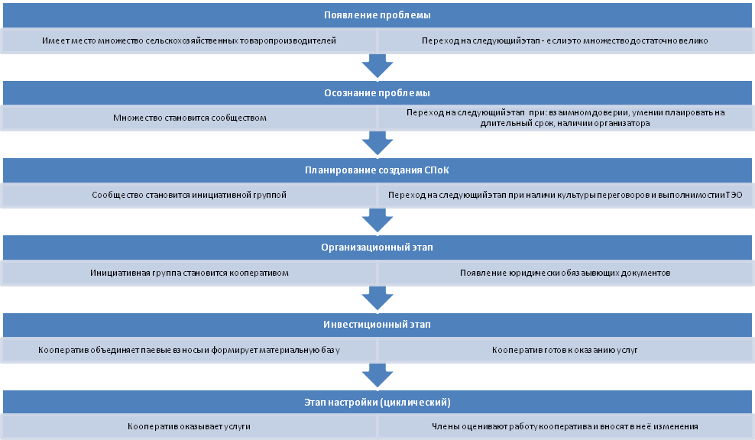
Этапы создания СПоК

Slide 16
Структура органов управления сельскохозяйственного кооператива
Общее собрание членов
(собрание уполномоченных при численности более 200)
Наблюдательный совет (обязателен в потребительском и производственном, если
число членов последнего более 50)
Правление (обязательно при численности более 25)
/Председатель
Исполнительный директор

Slide 17
Исключительная компетенция общего собрания
утверждение устава кооператива, внесение изменений и дополнений к нему;
выборы председателя, членов правления кооператива и членов наблюдательного совета кооператива, заслушивание отчетов об их деятельности и прекращение их
полномочий;
утверждение программ развития кооператива, годового отчета и бухгалтерского баланса;
установление размера и порядка внесения паевых взносов и других платежей, порядка их возврата членам кооператива при выходе из кооператива;
порядок распределения прибыли (доходов) и убытков между членами кооператива;
отчуждение земли и основных средств производства кооператива, их приобретение, а также совершение сделок, если решение по этому вопросу законом или уставом
кооператива отнесено к компетенции общего собрания членов кооператива;
определение видов и размеров фондов кооператива, а также условий их формирования;
вступление кооператива в другие кооперативы, хозяйственные товарищества и общества, союзы, ассоциации, а также выход из них;
порядок предоставления кредитов членам кооператива и установление размеров этих кредитов;
создание и ликвидация представительств и филиалов кооператива;
реорганизация и ликвидация кооператива;
прием и исключение членов кооператива (для производственного кооператива);
создание исполнительной дирекции;
определение условий и размера вознаграждения членов правления и (или) председателя кооператива, компенсации расходов членов наблюдательного совета кооператива;
привлечение к ответственности членов правления и (или) председателя кооператива, членов наблюдательного совета кооператива;
утверждение внутренних документов (положений) кооператива, определенных настоящим Федеральным законом и уставом кооператива;
решение иных отнесенных законом или уставом кооператива к исключ_{Р}и_{С}те_{О}ль"н_{А}о_{г}й_{р}к_{о}о_{к}м_{о}п_{н}е_{т}т_{р}ен_{о}ц_{л}и_{ь}и" общего собрания членов кооператива вопросов.

Slide 18
Созыв общего собрания
Очередное – ежегодно, 01 марта – 30 апреля,
Инициатор – Правление,
Требовать созыва могут: Правление, Наблюдательный совет, ревизионный союз, 1/10 числа членов, 1/3 числа ассоциированных членов,
Уведомление – под расписку (от 300 членов – через прессу).

Slide 19
Порядок принятия решений общим собранием
Кворум – не менее 25 %, но не менее 5 человек при численности менее 20 членов,
Решения – большинством голосов (2/3 – Устав, взносы, распределение прибыли, совершение крупных сделок, порядок предоставления кредитов, ликвидация),
Неучастие членов, не внёсших паевой взнос.
"

Slide 20
Обязательные элементы протокола общего собрания
наименование кооператива и информация о его месте нахождения;
место, дата и время проведения общего собрания членов кооператива;
дата извещения о проведении общего собрания членов кооператива и дата представления материалов, прилагаемых к повестке дня общего собрания членов кооператива;
общее число членов кооператива на дату извещения о проведении общего собрания членов кооператива, число присутствующих на общем собрании членов кооператива и ассоциированных членов кооператива с правом решающего голоса. При проведении собрания уполномоченных - число избранных
уполномоченных и число присутствующих на этом собрании уполномоченных;
отметка о правомочности (неправомочности) общего собрания членов кооператива;
объявленная повестка дня общего собрания членов кооператива;
фамилия, имя, отчество и должность лица, выступающего на общем собрании членов кооператива, и основные положения его выступления;
результаты голосования по вопросам повестки дня общего собрания членов кооператива, решения, принятые и объявленные на этом собрании.

Slide 21
Прочие требования к протоколу общего собрания
Приложения: решение о созыве, список, доверенности, материалы по повестке;
Подписание Председателем и секретарём Собрания,
Председателем Кооператива (по требованию членов – также Наблюдательным советом и тремя членами кооператива);
Хранение оригиналов в Правлении и Наблюдательном совете.

Slide 22
Функции Наблюдательного совета
Наблюдательный совет кооператива состоит не менее чем из трех человек,
избираемых общим собранием из числа членов кооператива.
Наблюдательный совет кооператива осуществляет контроль за
деятельностью правления кооператива, председателя кооператива,
проводит ревизию деятельности кооператива. Наблюдательный совет кооператива вправе потребовать от правления кооператива, председателя кооператива или исполнительного директора кооператива отчет об их
деятельности, а также ознакомиться с документацией кооператива,
проверить состояние кассы кооператива, наличие ценных бумаг, торговых документов, провести инвентаризацию и другое.

Slide 23
Компетенция правления
прием заявлений о вступлении в члены кооператива или ассоциированные члены кооператива, выходе из членов
кооператива или ассоциированных членов кооператива;
предварительное рассмотрение вопросов об исключении из членов кооператива или ассоциированных членов кооператива;
заключение договоров с ассоциированными членами кооператива;
утверждение размера и формы возвращаемого пая при выходе из кооператива, установление места нахождения
земельного участка в случае, если в счет пая выходящему из кооператива выделяется земельный участок;
формирование повестки дня общего собрания членов кооператива и его созыв;
принятие совместно с наблюдательным советом кооператива решения о погашении приращенных паев, выплате дивидендов или кооперативных выплат, предоставлении кредитов членам кооператива или ассоциированным членам кооператива;
совершение не отнесенных к компетенции общего собрания членов кооператива сделок;
рассмотрение совместно с наблюдательным советом кооператива заключения ревизионного союза, касающегося результатов ревизии кооператива, и определение мер по устранению выявленных нарушений;
утверждение рыночной стоимости неденежных взносов, вносимых в качестве паевых взносов;
решение иных отнесенных законом, уставом кооператива или решением общего собрания членов кооператива к компетенции правления кооператива вопросов.

Slide 24
Председатель Кооператива
Председатель кооператива без доверенности действует на основании решений общего собрания членов кооператива, наблюдательного совета кооператива и правления кооператива по вопросам, отнесенным к компетенции этих органов, и по остальным вопросам единолично от имени кооператива.
Председатель кооператива:
представляет кооператив в органах государственной власти, органах местного самоуправления и организациях,
распоряжается в соответствии с уставом кооператива имуществом кооператива,
заключает договоры и выдает доверенности, в том числе с правом передоверия,
открывает счета кооператива в банках и других кредитных организациях,
осуществляет прием и увольнение работников кооператива, организует их работу,
издает обязательные для исполнения членами кооператива и работниками кооператива приказы и распоряжения,
организует выполнение решений общего собрания членов кооператива и наблюдательного совета кооператива и исполняет иные не противоречащие уставу кооператива функции в интересах кооператива.

Slide 25
Основные документы кооператива
Общие
Учредительные (Устав);
Документы органов управления и контроля (протоколы ОС,
правления, НС, приказы
председателя, исполнительного директора);
Хозяйственные договоры и иные документы;
Бухгалтерская и кадровая документация.
Специфические
Реестр членов;
Членские книжки;
Заключения и акты ревизионного союза.

Slide 26
Обязательные требования к Уставу сельскохозяйственного кооператива (статья 11 Федерального закона 193-ФЗ)
наименование кооператива;
место нахождения кооператива;
срок деятельности кооператива либо указание на бессрочный характер деятельности кооператива;
предмет и цели деятельности кооператива;
порядок и условия вступления в кооператив, основания и порядок прекращения членства в кооперативе;
условия о размере паевых взносов членов кооператива;
состав и порядок внесения паевых взносов, ответственность за нарушение обязательства по их внесению;
размеры и условия образования неделимых фондов, если они предусмотрены;
условия образования и использования иных фондов кооператива;
порядок распределения прибыли и убытков кооператива;
условия субсидиарной ответственности членов кооператива в размере не ниже установленного законом;
состав и компетенцию органов управления кооперативом, порядок принятия ими решений, в том числе по вопросам, требующим единогласного решения или принятия решения квалифицированным большинством голосов;
права и обязанности членов кооператива и ассоциированных членов кооператива;
характер, порядок и минимальный размер личного трудового участия в деятельности производственного кооператива, ответственность за нарушение обязательства по личному трудовому участию;
время начала и конца финансового года;
порядок оценки имущества, вносимого в счет паевого взноса, за исключением земельных участков;
порядок публикации сведений о государственной регистрации, ликвидации и реорганизации кооператива в официальном органе;
порядок и условия реорганизации и ликвидации кооператива.

Slide 27
Требования к членам сельскохозяйственного потребительского кооператива (не менее 2 юрлиц или
5 граждан; в кредитных – не менее 5 юрлиц или 15 граждан)
Сельскохозяйственные товаропроизводители: граждане и юрлица
Садоводы, огородники, животноводы
Владельцы
ЛПХ
Признание Устава,
Участие в хоздеятельности
Сельскохозяйственные потребительские
кооперативы
Члены и работники КФХ и СХО

Slide 28
Дополнительные требования Устава Кооператива к членам
Возможные дополнительные
требования к
членам кооператива
Уровень квалификации и личные
качества граждан
Обязательство пользоваться услугами
кооператива
Ассортимент производимой
продукции
Территориальная удалённость
прочее

Slide 29
Особенности ассоциированного членства
Отсутствие специальных ограничений,
Необязательность трудового или хозяйственного участия в Кооперативе,
Ограниченное представительство на общем собрании членов,
Отсутствие субсидиарной ответственности,
Преимущества при ликвидации.

Slide 30
Источники формирования имущества кооператива
Имущество
кооператива
Собственные средства
Заёмные средства
Паевые взносы
Доходы от деятельности
Доходы от размещения
Иные доходы

Slide 31
Собственные средства СПоК состоят из
Паевого фонда – основы для ведения основной деятельности кооператива (например, ПФ может быть «размещён» в необходимые для деятельности основные средства);
Резервного фонда – источника для покрытия непредвиденных расходов и убытков;
Прочих неделимых фондов, за счёт которых реализуются отдельные проекты кооператива (например, Фонд накопления – для приобретения новых основных средств, Фонд потребления – для премирования работников и т.д.);
Нераспределённой прибыли.
31

Slide 32
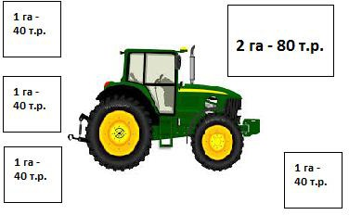
Формирование паевого фонда
Оптимально, когда паевой фонд
примерно соответствует стоимости
основных средств кооператива.
Паевой фонд формируется за счёт паевых взносов членов (пропорциональных их участию в деятельности кооператива).
Паевой взнос можно забрать (при выходе из кооператива) – Устав должен содержать правила возврата взноса.
Пример: кооператив из 5 членов покупает трактор за 240 т.р.

Slide 33
Движение паёв в кооперативе
Обязательный паевой взнос – не постоянная величина.
Например, СПоК в составе 5 КФХ приобрёл трактор МТЗ-82 за 1200 тыс. руб. (все фермеры имеют равные участки). Один пай
составляет 1200/5 = 240 тыс. руб.
В кооператив принят новый фермер (шестой). Тогда один пай
составит 200 тыс. руб. (1200/6), вновь вступивший внесёт эту сумму, а первые пять – заберут по 40 тыс. руб.
(Альтернативный вариант: паевой фонд будет увеличен до
1200+240=1440 тыс. руб., за счёт дополнительного взноса СПоК приобретёт навесное оборудование или сохранит деньги для будущих приобретений).

Slide 34
Резервный фонд кооператива
В размере, предусмотренном уставом, но не менее 10 % паевого фонда,
Формируется в производственном кооперативе за счёт ежегодных отчислений не менее 10 % прибыли, в
потребительском – за счёт отчислений от доходов, внесения дополнительных взносов, иных источников,
Используется на покрытие убытков.

Slide 35
Общая схема построения учета доходов и расходов сельскохозяйственного потребительского кооператива
 | Предпринимательская деятельность | Некоммерческая деятельность
Доходы | Выручка от продажи товаров (продукции, работ, услуг), прочие доходы | Взносы членов кооператива (членские и вступительные), Средства целевого финансирования: бюджетные поступления, гранты и т.п
Расходы | Затраты, относимые на себестоимость продукции (товаров, работ, услуг) | Затраты, относимые на финансирование за счет целевых средств,
Финансовый результат | Прибыль (убыток) по предпринимательской деятельности | Остаток (перерасход) средств целевого финансирования
Налоговый результат | Формирование налоговой базы по налогу на прибыль | Доходы и расходы, не учитываемые при определении налоговой базы по налогу на прибыль
35

Slide 36
Кооперативе может планировать или не планировать получение прибыли
«Планово-бесприбыльный»
кооператив (членские взносы)
По хранению
сельскохозяйственной
продукции на кооперативном складе,
По вспашке огородов членов кооператива,
По бухгалтерскому обслуживанию членов кооператива.
Кооператив, ведущий
предпринимательскую деятельность
По сбору, переработке и сбыту сельскохозяйственной
продукции,
По снабжению своих членов сырьём и материалами.

Slide 37
Финансовый результат (прибыль) СПоК
«Технически» и «учётно» возникает от тех же самых хозяйственных операций, что и прибыль коммерческой организации;
По своей экономической природе представляет собой
недораспределённую между членами экономию на масштабе;
Подлежит распределению в фонды и между членами, исходя из уровня их участия.

Slide 38
Распределение прибыли кооператива
Направление распределения | Размер
На погашение просроченных долгов
В резервный фонд и иные неделимые фонды
На выплату дивидендов и премирование членов кооператива (находится в противоречии с действующей редакцией ГК РФ) | Не более 30% от прибыли
На кооперативные выплаты (находится в противоречии с действующей редакцией ГК РФ):
На пополнение приращенного пая | Не менее 70% от суммы кооперативных выплат
На выплаты членам кооператива | Остаток кооперативных выплат

Slide 39
Ревизионный контроль кооператива
Цели
Профилактика
непреднамеренных
нарушений в деятельности кооператива,
Повышение грамотности,
Исключение перерождения кооператива в бизнес
руководителя
Инструменты
Обязательность членства в ревизионном союзе,
Обязательность ревизии,
Свободный доступ к документации,
Прямое обращение к общему собранию,
Участие в ряде решений, принимаемых в СПоК

Slide 40
Кооперативная инфраструктура согласно 193-ФЗ
Саморегулируемые
организации
Ревизионные союзы
Сельскохозяйственные кооперативы
Сельскохозяйственные товаропроизводители

Slide 41
Почему тогда кооперативы не вытеснили частный бизнес в пореформенной России?
Потому что о работе через кооператив нужно договориться,
Потому что материальную базу кооператива нужно создать,
Потому что на управление кооперативом нужно отвлекаться,
Потому что в кооперативе свою деятельность нужно планировать,
Потому что к кооперативу нужно относиться как к своему,
Потому что по обязательствам кооператива нужно отвечать,
Потому что мы так не привыкли

Slide 42
Кооперирование полезно, но предполагает несение издержек
Финансовые издержки
Необходимость «вскладчину» приобрести основные фонды,
Необходимость финансировать текущую
деятельность кооператива (например, взносами) и т.д.
Нефинансовые издержки
Необходимость отказа от части хозяйственной
самостоятельности (обязательное хозяйственное участие),
Необходимость участия в управлении,
Ответственность членов за последствия деятельности кооператива

Slide 43
Три необходимых условия деятельности кооператива
Доверие: члены кооператива безоговорочно доверяют друг другу в хозяйственных, производственных и финансовых вопросах;
Культура: члены кооператива умеют совместно решать сложные вопросы, достигать компромисса в конфликтных ситуациях,
следовать достигнутым договорённостям, отвечать за нарушение обязательств (вольное или невольное);
Репутация: среди членов кооператива есть лица, пользующиеся особым доверием и уважением других членов – из них формируется правление и наблюдательный совет.

Slide 44
Когда создание сельскохозяйственного потребительского кооператива противопоказано?
Случай № 1
Сельские жители собираются объединяться не для оказания услуг
своим ЛПХ (снабженческих, сбытовых или иных), а для совместного
производства сельскохозяйственной продукции (выращивания сельскохозяйственных животных, продукции растениеводства и т.д.).
В этом случае правильным решением будет создать сельскохозяйственный производственный кооператив.

Slide 45
Когда создание сельскохозяйственного потребительского кооператива противопоказано?
Случай № 2
Когда сельскохозяйственные товаропроизводители не отдают себе отчёт, как именно их объединение обеспечит им рост доходов (или снижение расходов).
В этом случае инициаторам нужно дополнительно изучить вопрос (проконсультироваться с коллегами, с ревизионным
союзом) и, возможно, снова вернуться к вопросу о создании кооператива, если понимание появилось

Slide 46
Когда создание сельскохозяйственного потребительского кооператива противопоказано?
Случай № 3
Когда кооператив создаётся «при» частном перерабатывающем (торговом) предприятии, которое надеется увеличить свои мощности за счёт ожидаемой государственной поддержки.
В этом случае кооператив лучше не создавать, потому что частное предприятие, ощущающее себя фактическим владельцем
кооператива, не будет работать в интересах «членов», но только в интересах своего владельца.

Slide 47
Когда создание сельскохозяйственного потребительского кооператива противопоказано?
Случай № 4
Когда кооператив создаётся при т.н. «опорном фермере», который предоставляет ресурсы хозяйства для того, чтобы быстро запустить деятельность кооператива.
Через некоторое время т.н. «опорный фермер» осознает себя как частный посредник (см. случай № 3).
В этом случае кооператив лучше не создавать, а сразу формировать соответствующие мощности на базе данного КФХ за
его собственный счёт.

Slide 48
Когда создание сельскохозяйственного потребительского кооператива противопоказано?
Случай № 5
Когда инициатор (лицо или группа лиц) надеется через создание
«кооператива» получить дополнительные средства из бюджета.
В этом случае инициатору лучше сразу отказаться от
деятельности, которая может повлечь за собой предусмотренную законом ответственность

Slide 49
РССК по Курской области
305038, г.Курск, проспект Хрущева,21а
www.rsskkursk.ru
rssk.kursk@mail.ru
+7(4712)50-33-55,+7((905)041-7775

